Slide 1
Электрический ток
По тропинкам я бегу,
Без тропинок не могу.
Где меня, ребята нет,
Не зажжётся в доме свет.
8 класс
Учитель физики Климутина Н.Ю.
МКОУ «Первомайская СОШ» Ясногорского района Тульской области

Slide 2
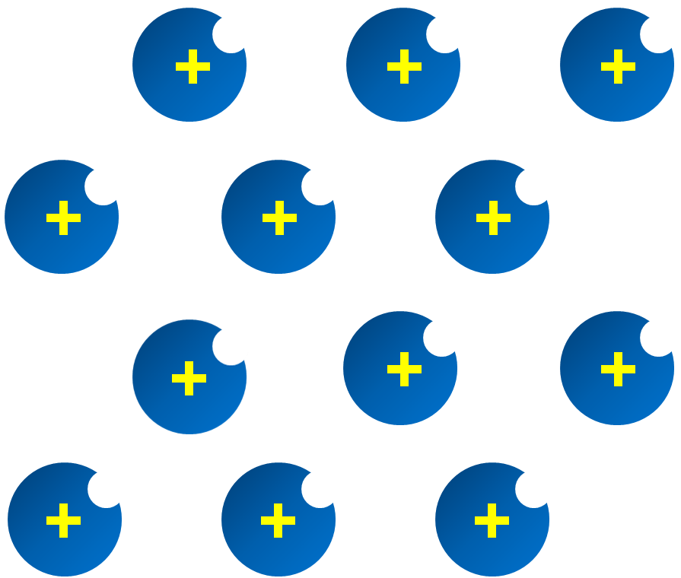
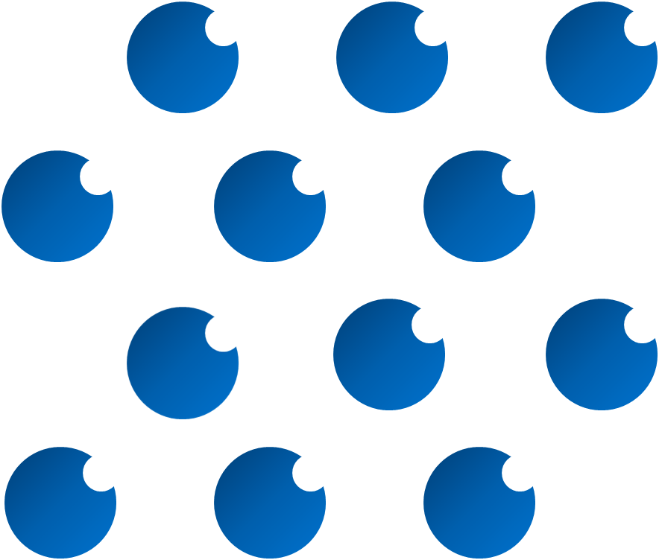
Частицы ядра (протоны и нейтроны) прочно связаны друг с другом особыми ядерными силами. Притяжение электронов к ядру гораздо слабее взаимного притяжения частиц ядра, поэтому электроны могут отделяться от "своих" атомов и переходить к другим. В результате таких переходов образуются ионы – атомы, в которых число электронов не равно числу протонов. Если ион содержит отрицательных частиц больше, чем положительных, то такой ион называют отрицательным. В противоположном случае ион называют положительным.

Slide 3
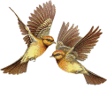
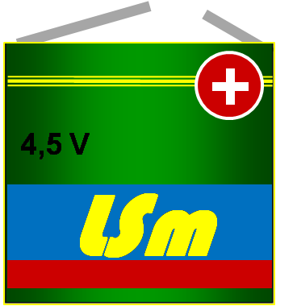
Электрический ток в металлах – это упорядоченное движение электронов под действием электрического поля.
Направление ветра

Slide 4
ИСТОЧНИКИ ЭЛЕКТРИЧЕСКОГО ТОКА
ГАЛЬВАНИЧЕСКИЕ
энергия химических процессов превращается в электрическую
ТЕРМОЭЛЕМЕНТЫ
внутренняя энергия превращается в электрическую
ФОТОЭЛЕМЕНТЫ
световая энергия превращается в электрическую; явление - фотоэффект
В источниках тока за счет сил неэлектрического происхождения происходит разделение заряженных частиц, в результате чего полюса источника оказываются разноименно заряженными.

Slide 5
Например, аккумулятор: он является источником тока.
+
серная кислота
+
+
+
+
+
После пропускания через электроды постоянный электрический ток, между пластинами и кислотой происходит химическая реакция. При этом один электрод становится «+» заряжен, а второй «-». Теперь он сам становится источником тока.
+
+
металлические пластины

Slide 6
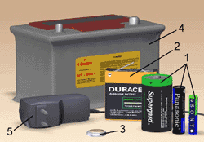
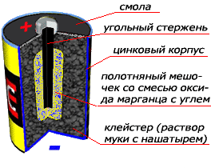
ГАЛЬВАНИЧЕСКИЕ ИСТОЧНИКИ ТОКА

Slide 7
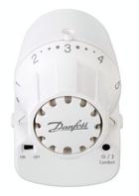
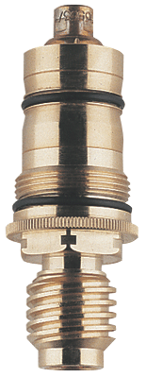
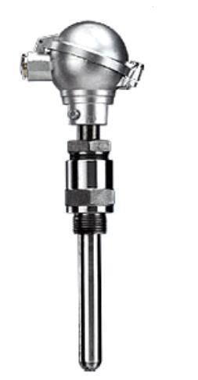
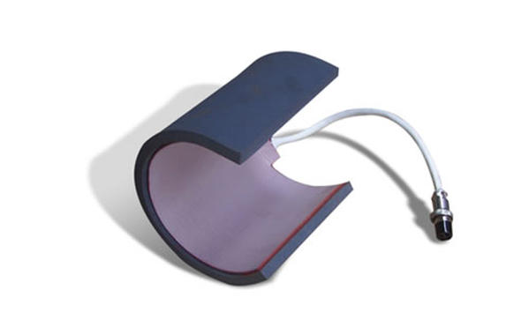
ТЕРМОЭЛЕМЕНТЫ

Slide 8
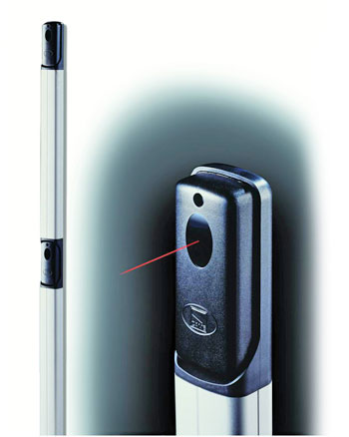
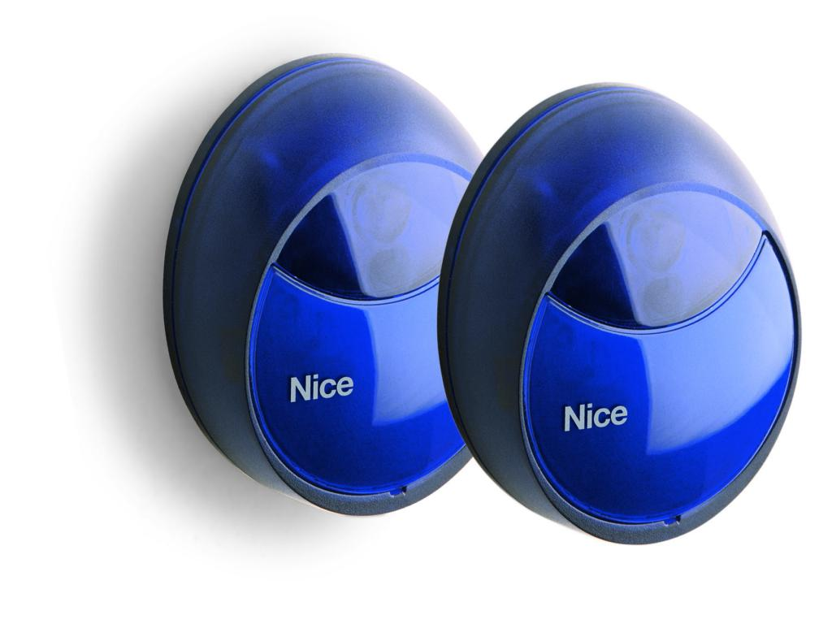
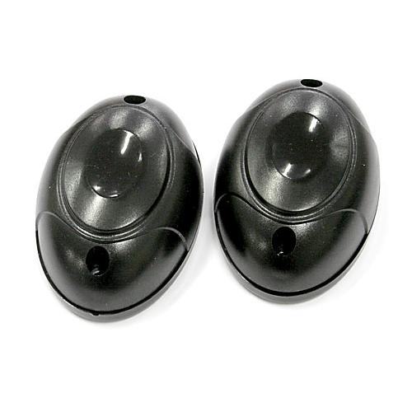
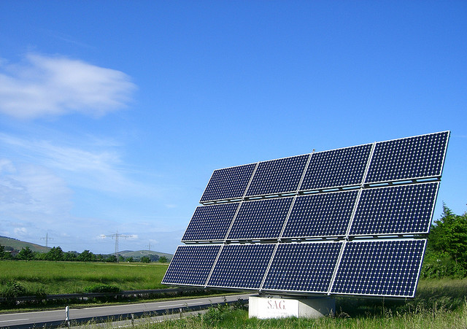
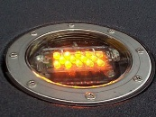
ФОТОЭЛЕМЕНТЫ

Slide 9
РЕФЛЕКСИЯ
Какое значение для тебя лично имеют знания, полученные сегодня?
Что представляло наибольшую трудность в понимании предмета?
Как ты оцениваешь полученные сегодня знания (глубокие, осознанные; предстоит осознать; неосознанные)?
С каким настроением ты изучал этот материал по сравнению с другими уроками?

Slide 10
Домашнее задание
§ 32, № 1231-1234
Спасибо за урок!

